Slide 1
3. Il Libro della Genesi
Campomarino, 4 novembre 2013

Slide 2
Introduzione
Tradizioni: cosmogenesi e patriarchi
Storicità: nucleo con acc e int; tempi Gesù
Suddivisione = 2 parti, ossia:
1. Preistoria (1-11): Adamo, Caino, Noè, noachidi e semiti, Tare e Abramo
2. Storia (12-50): Abramo, Isacco, Esaù, Giacobbe e Giuseppe
Fonti: J, E, P

Slide 3
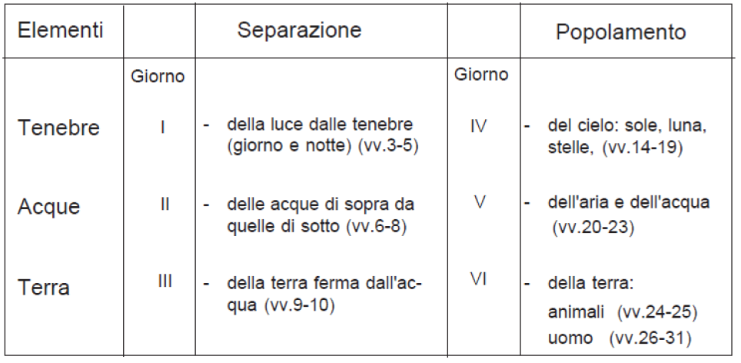
La "Protostoria" - Gen 1,1 - 2,4 a Schema semplificativo:

Slide 4
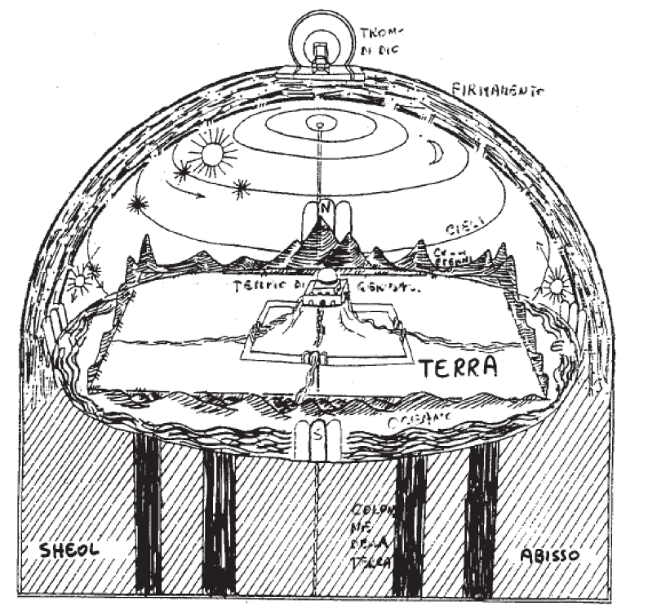
Concezione antica del mondo (“Luminarie “in polemica coi babilonesi)

Slide 5
Evoluzione in Gn 1
Fissismo
Evoluzionismo
XX secolo
Oggi:
- i biblisti: la Bibbia 1. non libro di scienza ma di fede; 2. non come Dio crea messaggio religioso sul senso della vita; 3. concetti scientifici degli antichi ebrei. 4. è "Parola di Dio", indipendentemente dalle idee scientifiche che espone;
- gli scienziati sono diventati più cauti. Non è il loro campo.

Slide 6
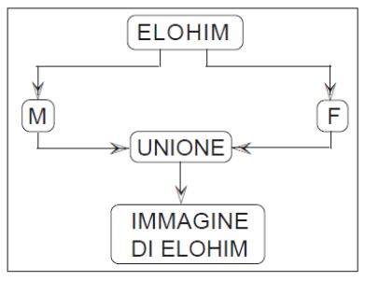
Fonte E: creazione (e sabato)

Slide 7
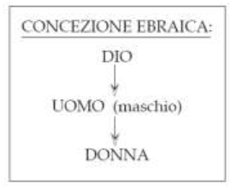
Fonte J: Dio, Eden, Uomo, donna, Peccato

Slide 8
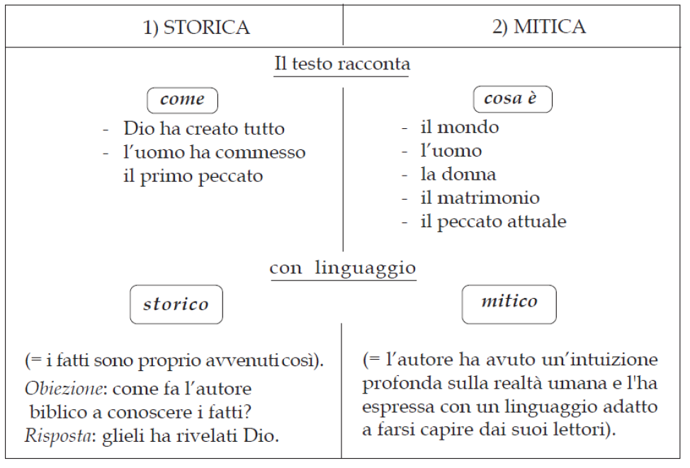
Interpretazioni:

Slide 9
Gen 4,23-24: il canto di Lamech: La vendetta

Slide 10
Gn 5-11
Gen 5 Fonte: J. L’età dei Patriarchi.
Gen 6 - 9: il diluvio (Fonti: J e P)
Gen. 11: la torre di Babele Fonte: J
+ L’autore cerca di rispondere ad un problema: se tutti gli uomini derivano da Adamo ed Eva, come mai ci sono nel mondo lingue diverse?
ziqqurath babilonesi
«babel», cioè «confusione». Negli At: discesa dello Spirito = rovesciamento della torre di Babele.

Slide 11
Gn 12 e segg.: Abramo
+ Abramo è
- l’amico di Dio (Dio gli si manifesta); destinatario delle promesse, il fedele che si lascia guidare.
Gen 12,1-9: la vocazione di Abramo Fonte: J
Gen 12,10-20 e Gen 20,1-18 (cfr. anche Gen 26,1-11) Fonti: varie
Gen 13 Fonte: J
La «terra»: elemento fondamentale di sopravvivenza.
Gen 14,18-20: Melchisedeq
Nella tradizione cristiana, Melchisedeq, che offre pane e vino, diventa un simbolo di Gesù (Eb).

Slide 12
Gn 15-18
Gen 15: il patto fra Dio ed Abramo
Gen 16: il figlio che Abramo ha dalla serva Agar
Gen 17: il cambio del nome e la circoncisione
Abram e Abraham; taglio pratico e teologico
Gen 18: la visita di Dio ad Abramo

Slide 13
Gn 19-26
Gen 19: Sodoma
Gen 22: Il sacrificio di Isacco
Gen 23: La sepoltura di Sara
Gen 24: Il matrimonio di Isacco
Gen 25,7-11: la morte di Abramo
Gen 25, 19-34: Esaù e Giacobbe
Gen 26: la prosperità di Isacco

Slide 14
Gn 27-50: Giacobbe e Giuseppe
Gen 27: la benedizione di Giacobbe
Gen 28,10-22: la scala di Giacobbe
Gen 29-30: i matrimoni di Giacobbe
Gen 32,23-33: Giacobbe lotta con l’angelo
Gen 37-48: la storia di Giuseppe
Gen 49: benedizione di Giacobbe verso i figli
Gen 50: la sepoltura di Giacobbe in Palestina

Slide 15
… e ora …
Pausa !!!

Slide 16
Gn 3: il “Peccato originale”
Spesso si sente dire che Gen 3 racconta il peccato originale. Cos’è?
Nel linguaggio teologico cristiano (soprattutto da sant'Agostino in poi) si parla di peccato originale e si intende la situazione di peccato involontaria in cui vengono a trovarsi tutti dal concepimento.
Così inteso, questa pagina parla di "peccato originale"?
La risposta deve essere negativa, perché
- qui c'è la descrizione di un peccato volontario, mentre il peccato originale è involontario.
- Gli ebrei non hanno l'idea di un peccato originale.
- I cristiani (o almeno i cattolici) sanno dell'esistenza del peccato originale da Paolo.
Sant'Agostino spiega : «Come un principe decaduto ha lasciato nella miseria tutti i suoi eredi, così Adamo peccando ha lasciato peccatori tutti gli uomini».
Comunemente si insegna che:
- il peccato originale viene trasmesso per generazione
- viene eliminato mediante il battesimo

Slide 17
Analizziamo il testo:
¹Il serpente era il più astuto di tutti gli animali selvatici che Dio aveva fatto e disse alla donna: "È vero che Dio ha detto: "Non dovete mangiare di alcun albero del giardino"?". ²Rispose la donna al serpente: "Dei frutti degli alberi del giardino noi possiamo mangiare, ³ma del frutto dell'albero che sta in mezzo al giardino Dio ha detto: "Non dovete mangiarne e non lo dovete toccare, altrimenti morirete"". ⁴Ma il serpente disse alla donna: "Non morirete affatto! ⁵Anzi, Dio sa che il giorno in cui voi ne mangiaste si aprirebbero i vostri occhi e sareste come Dio, conoscendo il bene e il male". ⁶Allora la donna vide che l'albero era buono da mangiare, gradevole agli occhi e desiderabile per acquistare saggezza; prese del suo frutto e ne mangiò, poi ne diede anche al marito, che era con lei, e anch'egli ne mangiò. ⁷Allora si aprirono gli occhi di tutti e due e conobbero di essere nudi; intrecciarono foglie di fico e se ne fecero cinture. ⁸Poi udirono il rumore dei passi del Signore Dio che passeggiava nel giardino alla brezza del giorno, e l'uomo, con sua moglie, si nascose dalla presenza del Signore Dio, in mezzo agli alberi del giardino. ⁹Ma il Signore Dio chiamò l'uomo e gli disse: "Dove sei?". ¹⁰Rispose: "Ho udito la tua voce nel giardino: ho avuto paura, perché sono nudo, e mi sono nascosto". ¹¹Riprese: "Chi ti ha fatto sapere che sei nudo? Hai forse mangiato dell'albero di cui ti avevo comandato di non mangiare?". ¹²Rispose l'uomo: "La donna che tu mi hai posto accanto mi ha dato dell'albero e io ne ho mangiato". ¹³Il Signore Dio disse alla donna: "Che hai fatto?". Rispose la donna: "Il serpente mi ha ingannata e io ho mangiato".
¹⁴Allora il Signore Dio disse al serpente: "Poiché hai fatto questo, maledetto tu fra tutto il bestiame e fra tutti gli animali selvatici! Sul tuo ventre camminerai e polvere mangerai per tutti i giorni della tua vita. ¹⁵Io porrò inimicizia fra te e la donna, fra la tua stirpe e la sua stirpe: questa ti schiaccerà la testa e tu le insidierai il calcagno".
¹⁶Alla donna disse: "Moltiplicherò i tuoi dolori e le tue gravidanze, con dolore partorirai figli. Verso tuo marito sarà il tuo istinto, ed egli ti dominerà".
¹⁷All'uomo disse: "Poiché hai ascoltato la voce di tua moglie e hai mangiato dell'albero di cui ti avevo comandato: "Non devi mangiarne",
maledetto il suolo per causa tua! Con dolore ne trarrai il cibo per tutti i giorni della tua vita. ¹⁸Spine e cardi produrrà per te e mangerai l'erba dei campi.
¹⁹Con il sudore del tuo volto mangerai il pane, finché non ritornerai alla terra, perché da essa sei stato tratto: polvere tu sei e in polvere ritornerai!".
²⁰L'uomo chiamò sua moglie Eva, perché ella fu la madre di tutti i viventi. ²¹Il Signore Dio fece all'uomo e a sua moglie tuniche di pelli e li vestì.
²²Poi il Signore Dio disse: "Ecco, l'uomo è diventato come uno di noi quanto alla conoscenza del bene e del male. Che ora egli non stenda la mano e non prenda anche dell'albero della vita, ne mangi e viva per sempre!". ²³Il Signore Dio lo scacciò dal giardino di Eden, perché lavorasse il suolo da cui era stato tratto. ²⁴Scacciò l'uomo e pose a oriente del giardino di Eden i cherubini e la fiamma della spada guizzante, per custodire la via all'albero della vita.

